Slide 1
Учитель начальных классов ГКОУ школы – интернат№2 г. Сочи. Васильева Светлана Борисовна

Slide 6
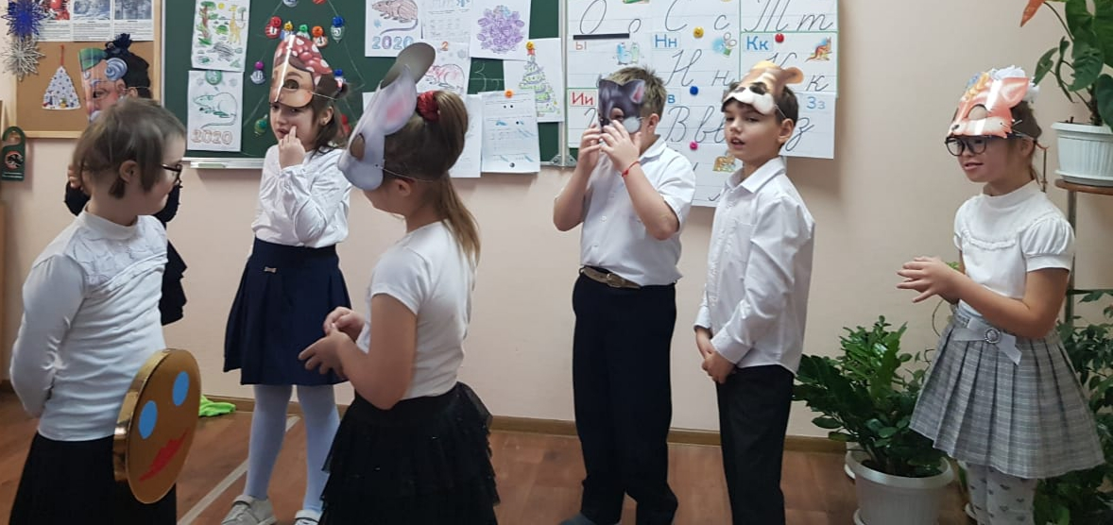
Колобок

Slide 7
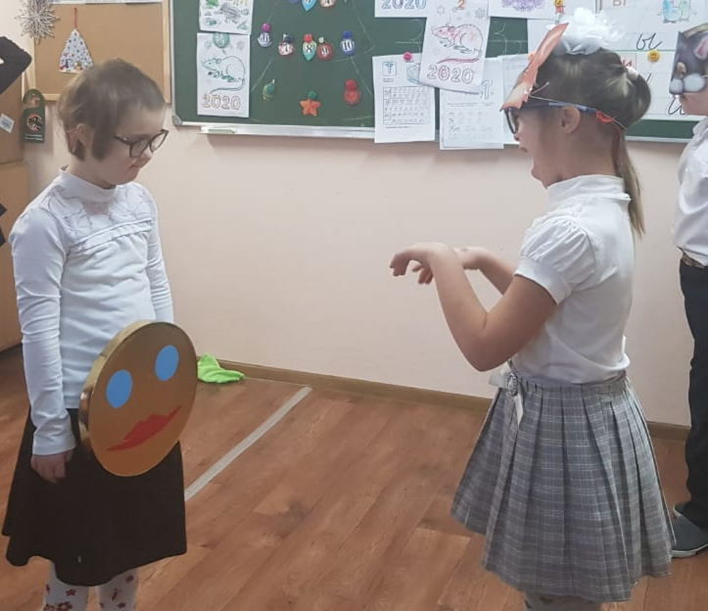

Slide 8
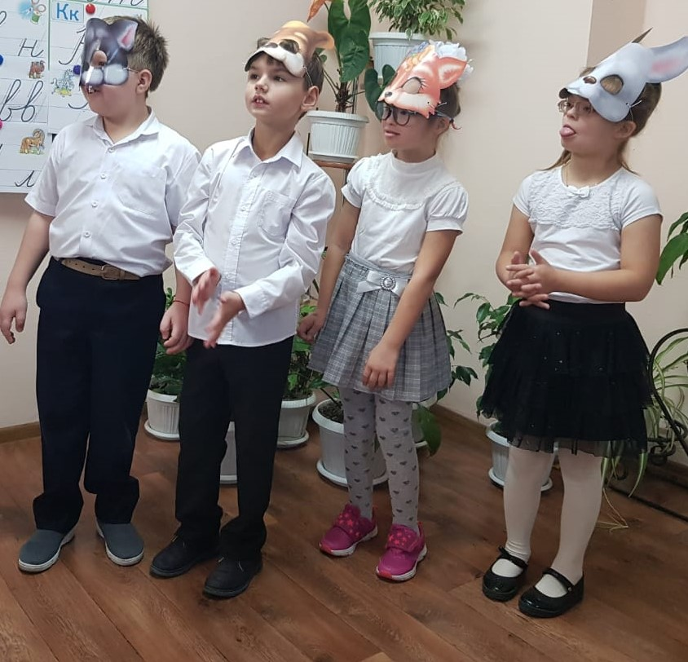
МАШИНИСТ

Slide 9
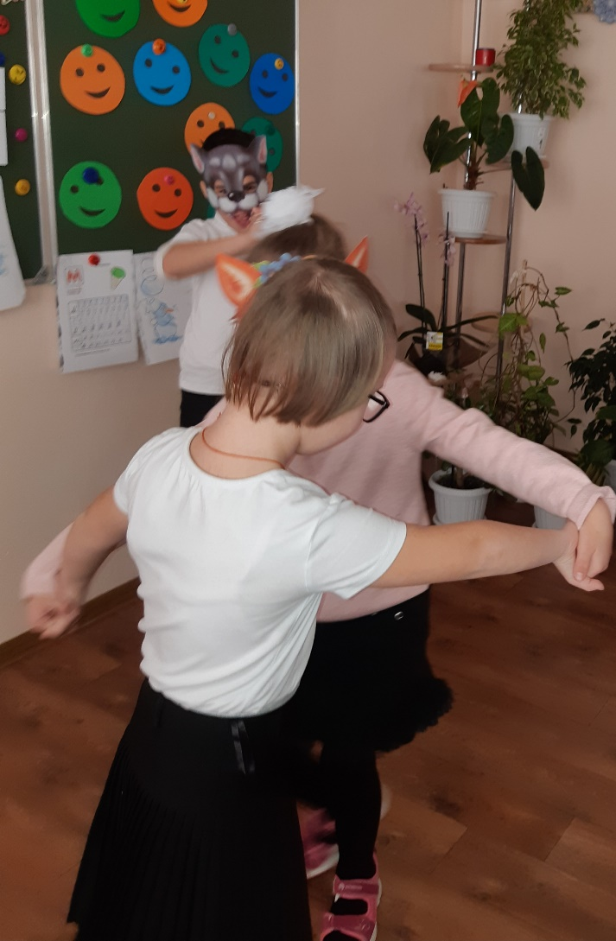

Slide 10
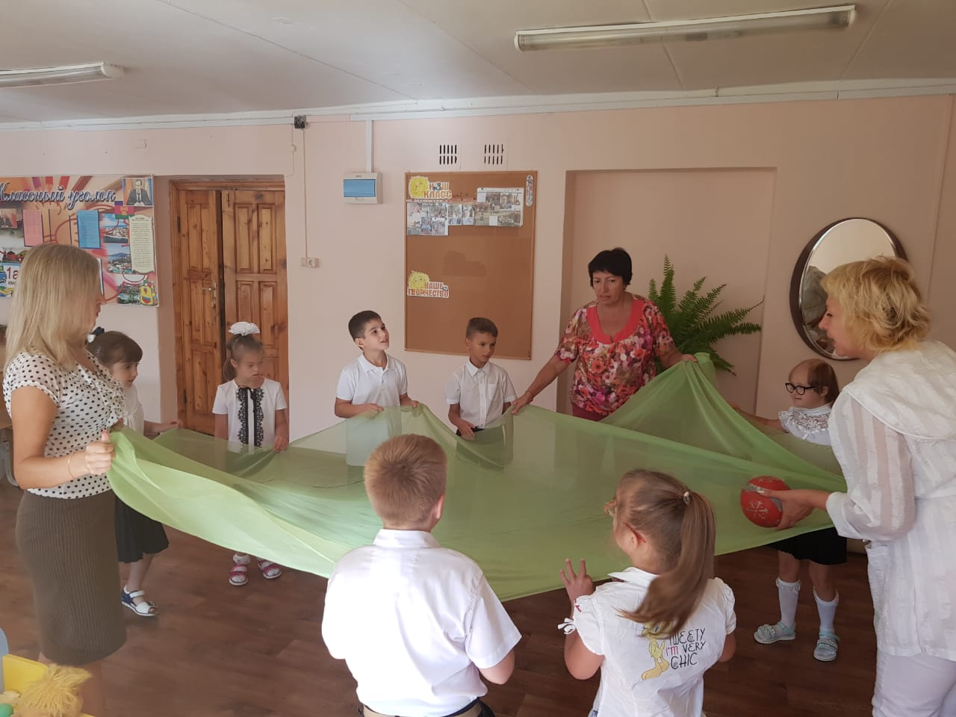
КУЛАК

Slide 11
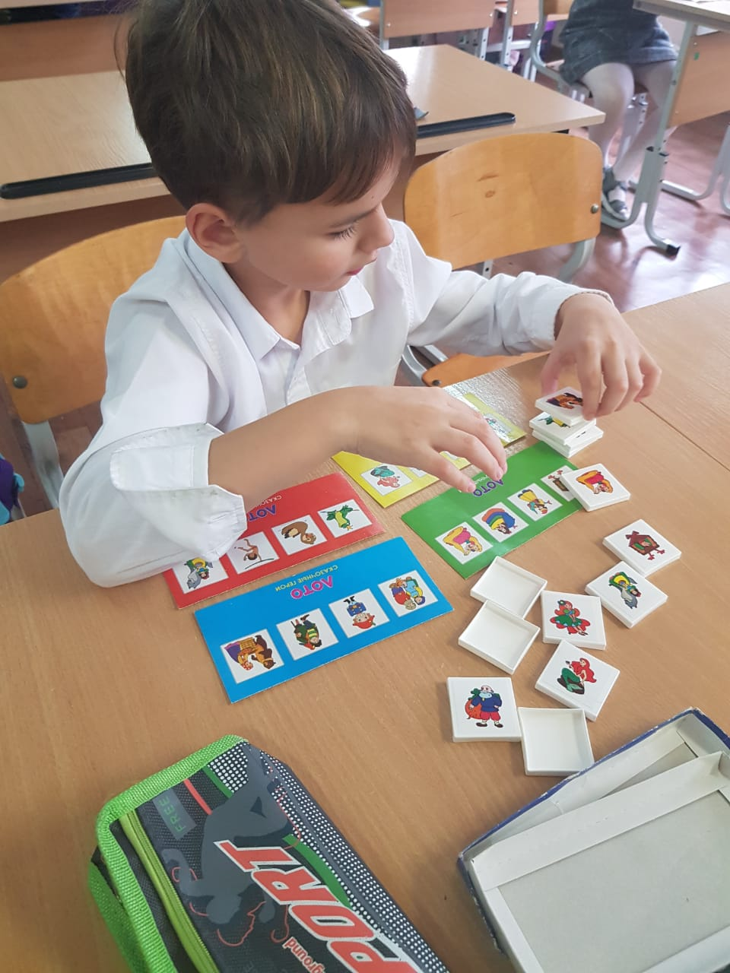
УЗОР

Slide 12
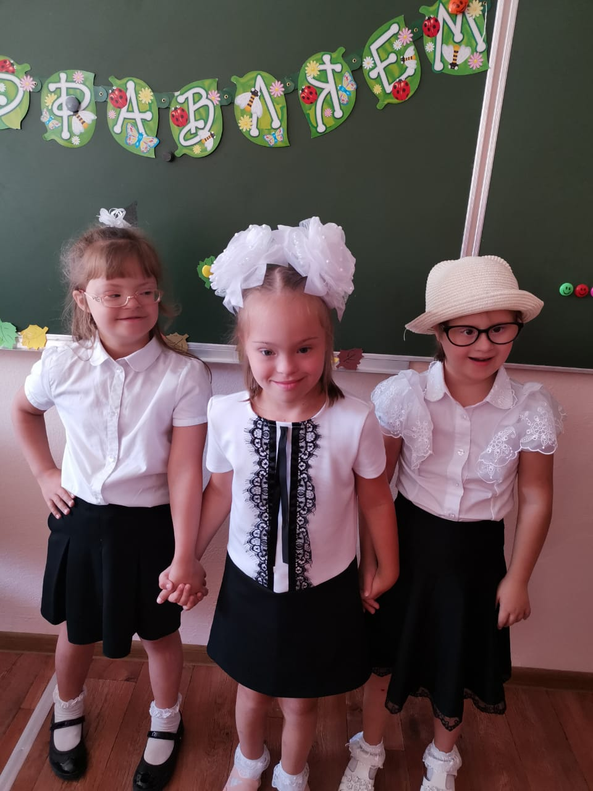
ВЕСЛО

Slide 13
Таким образом, социализация детей с ограниченными возможностями здоровья предполагает не только определенный уровень их трудовой адаптации, но и возможность ориентироваться в окружающей жизни, соблюдая определенные правила и нормы поведения.

Slide 14
Систематически проводимая в данном направлении работа обязательно принесет положительные результаты.

